Slide 1
ΕΠΙΧΕΙΡΗΜΑΤΙΚΟΤΗΤΑ
ΚΟΙΝΩΝΙΑ, ΨΗΦΙΑΚΟ ΠΕΡΙΒΑΛΛΟΝ, ΔΙΟΙΚΗΣΗ, ΤΟΥΡΙΣΜΟΣ

Slide 2
Μέρος 1^{ο} – Κεφάλαιο 5^{ο}
Ενδο-Επιχειρηματικότητα

Slide 3
Εισαγωγή στην Ενδο-επιχειρηματικότητα
Η ενδο-επιχειρηματικότητα αναφέρεται στην ανάπτυξη επιχειρηματικής δράσης εντός υφιστάμενων οργανισμών. Πρόκειται για μηχανισμό στρατηγικής ανανέωσης που επιτρέπει στις επιχειρήσεις να καινοτομούν χωρίς να δημιουργείται νέα νομική οντότητα.
Επιχειρηματική δράση εντός οργανισμού
Σύνδεση με ανταγωνιστικότητα

Slide 4
Ιστορική Εξέλιξη της Έννοιας
Ο όρος intrapreneur εισήχθη από τον Pinchot (1985) για να περιγράψει εργαζομένους που λειτουργούν ως επιχειρηματίες μέσα στην επιχείρηση. Στη συνέχεια ο Zahra ανέπτυξε τη θεωρητική θεμελίωση της έννοιας.
Pinchot: εσωτερικός επιχειρηματίας
Zahra: στρατηγική ανανέωση

Slide 5

Θεωρητικές Διαστάσεις (Zahra)
Η ενδο-επιχειρηματικότητα περιλαμβάνει τρεις βασικές διαστάσεις: καινοτομία, στρατηγική ανανέωση και corporate venturing.
Οι οργανισμοί που αναπτύσσουν και τις τρεις διαστάσεις επιδεικνύουν υψηλή δυναμική μετασχηματισμού.
Ανάπτυξη νέων προϊόντων
Νέες επιχειρηματικές μονάδες

Slide 6
Διαφοροποίηση από Επιχειρηματικότητα
Σε αντίθεση με την παραδοσιακή επιχειρηματικότητα, η ενδο-επιχειρηματικότητα δεν απαιτεί εξωτερική χρηματοδότηση ή πλήρη ανάληψη ρίσκου από τον εργαζόμενο.
Υφιστάμενη οργανωσιακή δομή
Μειωμένο προσωπικό ρίσκο

Slide 7

Ρόλος Οργανωσιακής Κουλτούρας
Η κουλτούρα που ενθαρρύνει τον πειραματισμό, την ανοχή στο λάθος και τη διατμηματική συνεργασία αποτελεί βασική προϋπόθεση επιτυχίας.
Υποστήριξη διοίκησης
Ανοχή στην αποτυχία

Slide 8

Χαρακτηριστικά Ενδο-επιχειρηματία
Ο ενδο-επιχειρηματίας χαρακτηρίζεται από δημιουργικότητα, επιμονή και ικανότητα κινητοποίησης πόρων και ανθρώπων εντός της επιχείρησης.
Πρωτοβουλία
Ικανότητα πειθούς

Slide 9
Τύποι Ενδο-επιχειρηματιών
Οι Creators δημιουργούν ιδέες, οι Implementers υλοποιούν στρατηγικές, οι Doers εστιάζουν στην πράξη και οι Networkers χτίζουν συνεργασίες.
Διαφορετικοί ρόλοι
Συμπληρωματική λειτουργία

Slide 10

Μορφές Δράσης
Η ενδο-επιχειρηματικότητα εκδηλώνεται μέσω ανάπτυξης νέων προϊόντων, αναδιοργάνωσης δομών και δημιουργίας νέων επιχειρηματικών μοντέλων.
Καινοτομία προϊόντος
Στρατηγική ανανέωση

Slide 11

Εμπόδια στην Εφαρμογή
Γραφειοκρατία, φόβος αποτυχίας και αντίσταση στην αλλαγή συχνά αναστέλλουν την ανάπτυξη ενδο-επιχειρηματικών πρωτοβουλιών.
Οργανωσιακή αδράνεια
Περιορισμένοι πόροι

Slide 12
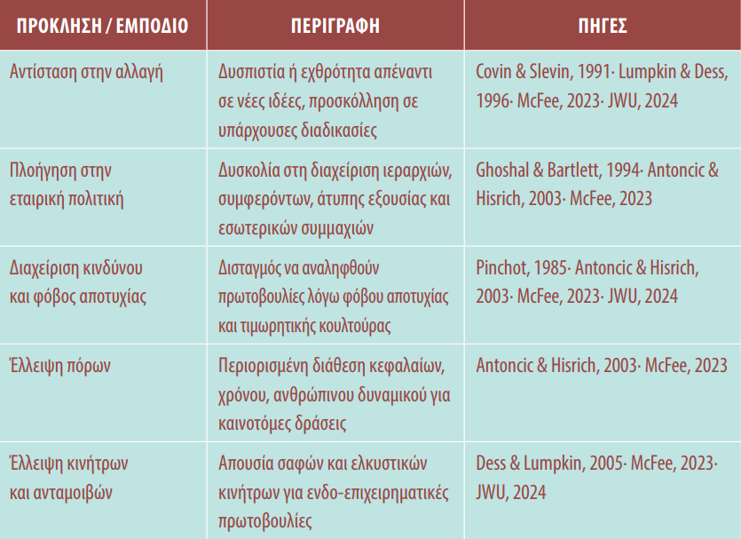
Εμπόδια στην Εφαρμογή

Slide 13

Ενδο-επιχειρηματικότητα & Κρίσεις
Σε περιόδους κρίσης οι επιχειρήσεις που επενδύουν σε καινοτομία επιδεικνύουν μεγαλύτερη ανθεκτικότητα και στρατηγική ευελιξία.
Ψηφιακός μετασχηματισμός
Προσαρμοστικότητα

Slide 14
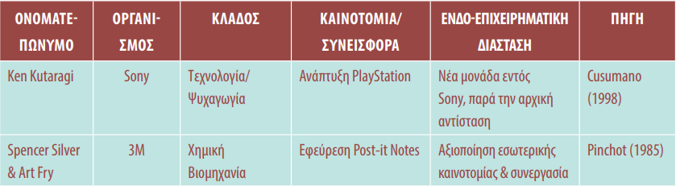
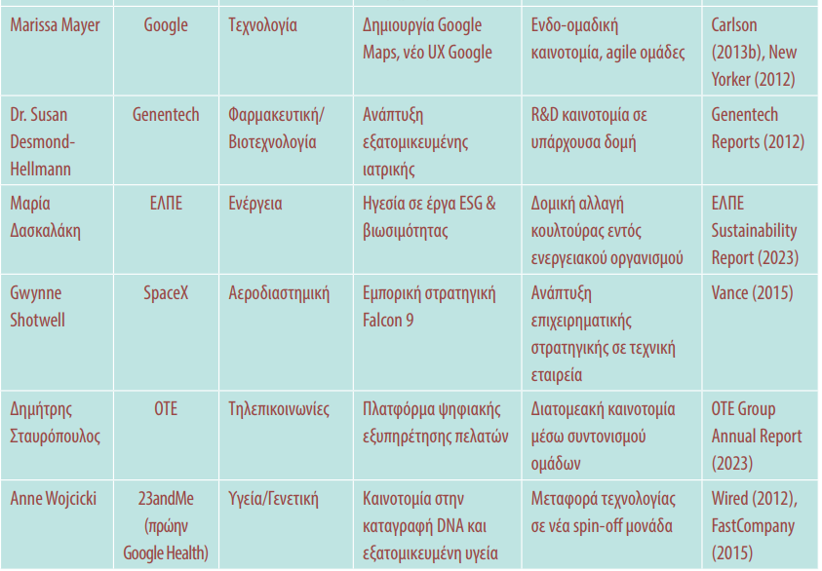
Παραδείγματα Ενδο-επιχειρηματιών ανά κλάδο

Slide 15
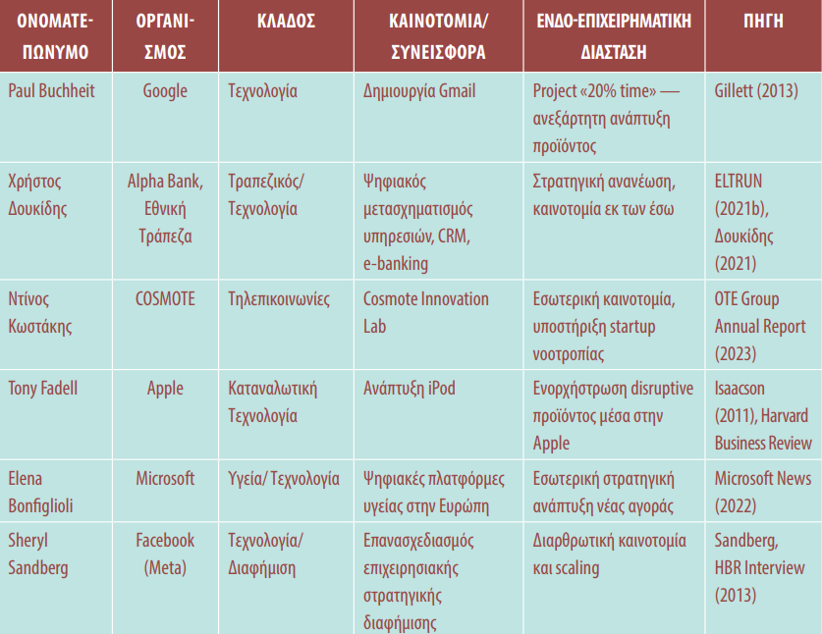
Παραδείγματα Ενδο-επιχειρηματιών ανά κλάδο

Slide 16
Παράδειγμα 3M – Post-it
Η πολιτική 15% χρόνου για προσωπικά projects επέτρεψε τη δημιουργία των Post-it, αναδεικνύοντας τη σημασία οργανωσιακής ελευθερίας.
Κουλτούρα πειραματισμού
Υποστήριξη διοίκησης

Slide 17
Παράδειγμα Google – Gmail
Το Gmail δημιουργήθηκε στο πλαίσιο της πολιτικής 20% χρόνου, ενισχύοντας την καινοτομία εντός της εταιρείας.
Εσωτερική πρωτοβουλία
Στρατηγική αξιοποίηση ιδεών

Slide 18
Παράδειγμα Sony – PlayStation
Η ανάπτυξη του PlayStation ξεκίνησε ως εσωτερικό project, που τελικά μετέβαλε τη στρατηγική κατεύθυνση της εταιρείας.
Στρατηγική ανανέωση
Δημιουργία νέας αγοράς

Slide 19
Ελληνικά Παραδείγματα
Κατά την περίοδο της πανδημίας, ελληνικές επιχειρήσεις ανέπτυξαν ψηφιακές υπηρεσίες, επιδεικνύοντας εσωτερική καινοτομία.
Ψηφιακές τραπεζικές υπηρεσίες
Ηλεκτρονικό εμπόριο

Slide 20
Ενδο-επιχειρηματικότητα & Ανταγωνιστικότητα
Η συστηματική καλλιέργεια ενδο-επιχειρηματικής κουλτούρας συνδέεται με μακροχρόνια βιωσιμότητα και ανάπτυξη.
Στρατηγικό πλεονέκτημα
Οργανωσιακή μάθηση

Slide 21
Σύνδεση με RBV & Ανθεκτικότητα
Σύμφωνα με τη Resource-Based View, οι εσωτερικές ικανότητες αποτελούν πηγή βιώσιμου ανταγωνιστικού πλεονεκτήματος.
Αξιοποίηση εσωτερικών πόρων
Ανθεκτικότητα οργανισμού

Slide 22
Κριτική Προσέγγιση
Η ενδο-επιχειρηματικότητα δεν αναπτύσσεται αυτόματα· απαιτεί στρατηγική πρόθεση και θεσμική υποστήριξη.
Ανάγκη συστηματικής εφαρμογής
Διαχείριση οργανωσιακών αντιστάσεων

Slide 23
Σύνοψη Κεφαλαίου
Η ενδο-επιχειρηματικότητα αποτελεί μηχανισμό στρατηγικής ανανέωσης, ενισχύει την καινοτομία και συμβάλλει στη βιωσιμότητα, στην ανθεκτικότητα και στη μακροχρόνια ανάπτυξη των οργανισμών.

Slide 24



ΕΠΙΧΕΙΡΗΜΑΤΙΚΟΤΗΤΑ
ΚΟΙΝΩΝΙΑ, ΨΗΦΙΑΚΟ ΠΕΡΙΒΑΛΛΟΝ, ΔΙΟΙΚΗΣΗ, ΤΟΥΡΙΣΜΟΣ
ΙΟΥΛΙΑ ΠΟΥΛΑΚΗ, ΒΙΚΥ ΚΑΤΣΩΝΗ
Το παρόν αρχείο περιλαμβάνει υλικό από βιβλίο του συγγραφέα και επιτρέπεται να χρησιμοποιηθεί ολόκληρο ή μέρος του σε παρουσιάσεις στην τάξη για διδακτικό σκοπό.
ΑΠΑΓΟΡΕΥΕΤΑΙ η εν γένει αναπαραγωγή του με οποιονδήποτε άλλον τρόπο ή μορφή και για οποιονδήποτε άλλον σκοπό χωρίς γραπτή άδεια των Εκδόσεων ΔΙΣΙΓΜΑ (www.disigma.gr, e-mail: info@disigma.gr)
Άδεια χρήση Creative Commons. Αναφορά, Μη Εμπορική Χρήση, Μη παράγωγα έργα 4.0 [1] ή μεταγενέστερη, Διεθνής Έκδοση.
http://creativecommons.org/licenses/by-nc-nd/4.0/

